Slide 3
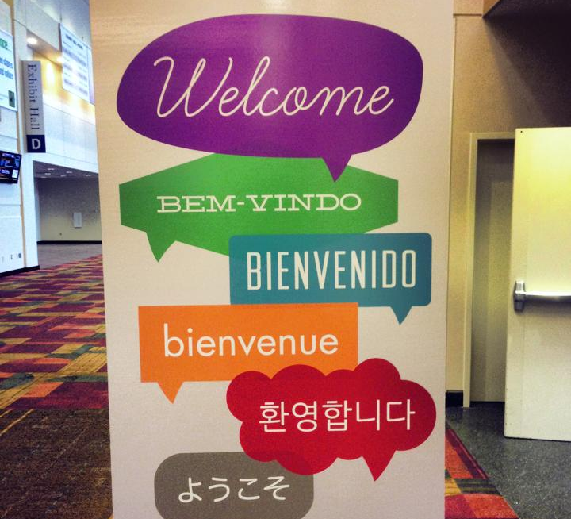
Saludos y
Bienvenidos
Notes:
Saludos, bienvenidos

Slide 4
La Biblia: Una Nación Caída
Lección Uno-
Elías y La Viuda de Sarepta
1 Reyes 17
Notes:
Haz seguro que se está grabando la clase (si se aplica).

Slide 5
Oremos
Padre celestial, somos tentados a caminar un camino ancho y fácil que muchos siguen alejándose de ti hacia la destrucción. Pero nosotros recordamos que tu Hijo eterno y nuestro Salvador Jesús nos enseñó que solamente él es el camino, la verdad y la vida. Mantennos en ese camino estrecho. Protégenos y bendícenos a través de tu gracia para permanecer fieles a ti, como protegiste y bendijiste a Elías. Amén.
Notes:
Saludos

Slide 6
Mostremos Respeto…
Llegando preparados
Siendo puntuales
A los profesores que nos sirven
A los compañeros en clase
En el grupo de WhatsApp

Slide 7
Actividad del día (10 minutos) El reino de Israel que Dios estableció en los días de David y Salomón llegó a dividirse. ¿Qué pasó? ¿Por qué fue dividido? Investíguenlo.

Slide 8
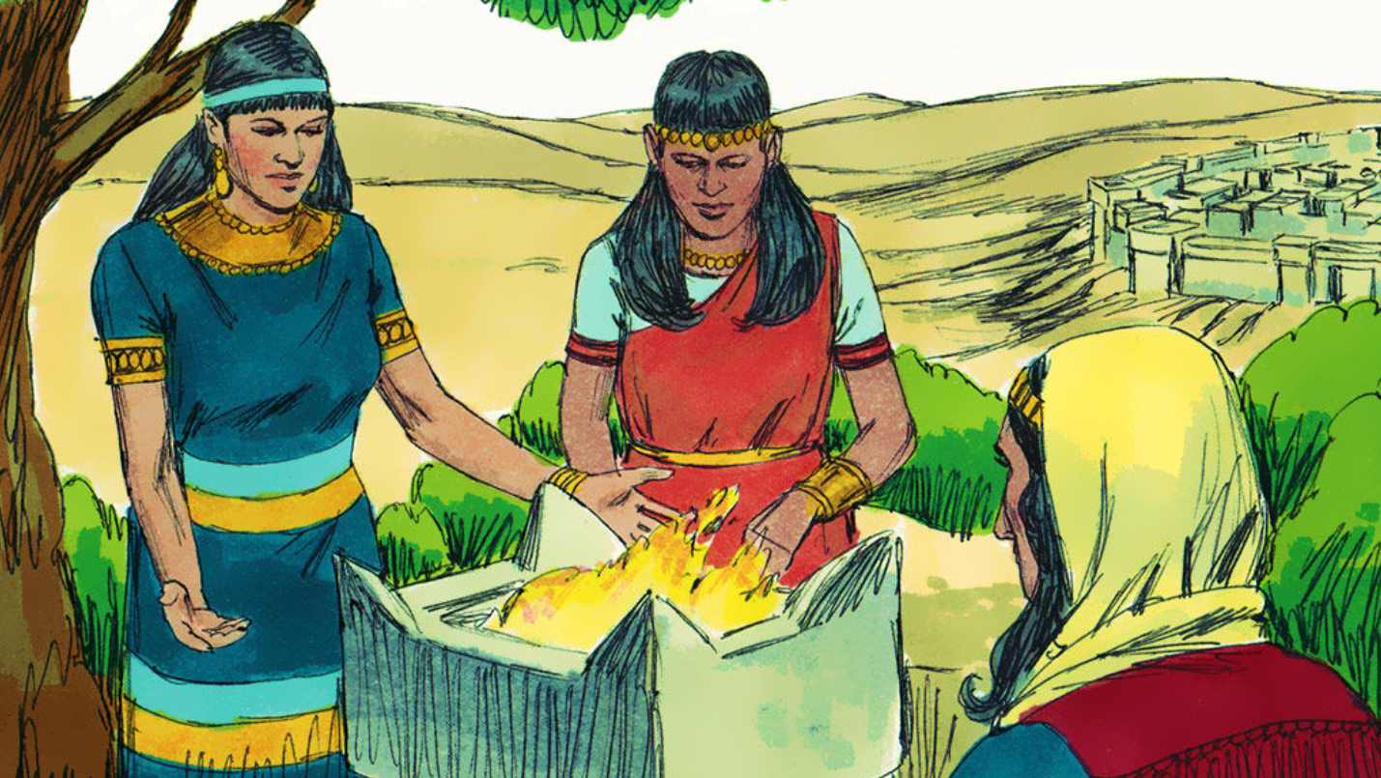
El Reino Dividido
Notes:
La dedicación del templo durante la parte temprana del reinado de Salomón parece haber marcado el punto culminante de su vida. Pero 1 Reyes 11:1-8 nos dice que Salomón tenía 700 esposas y 300 concubinas, probablemente para establecer relaciones pacíficas con las muchas tribus y reinos que rodeaban a Israel por tres lados. ¨En efecto, cuando Salomón llegó a viejo, sus mujeres le pervirtieron el corazón de modo que él siguió a otros dioses, y no siempre fue fiel al SEÑOR su Dios como lo había sido su padre David. Por el contrario, Salomón siguió a Astoret, diosa de los sidonios, y a Moloc, el detestable dios de los amonitas¨ (versículos 4-5).

Slide 9
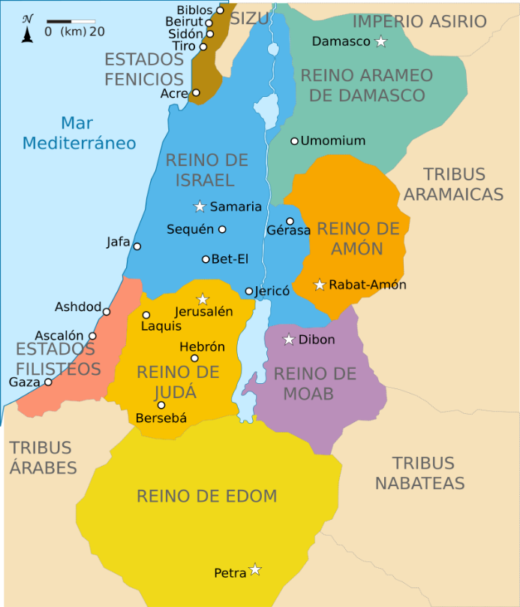
Notes:
Después de la muerte de Salomón, su hijo Roboam rechazó la petición de sus súbditos de aliviar la carga de impuestos. Y Dios le dio a Jeroboam el poder sobre diez tribus. Bajo Jeroboam, las diez tribus del norte (incluyendo la mayor parte de la tribu de Benjamín) se rebeló y estableció el reino del norte, muchas veces llamado el reino de Israel, mientras las tribus del sur de Judá y Simeón (además de una porción de la tribu de Benjamín que vivían cerca de Jerusalén) permanecieron bajo el reinado de los sucesores de Salomón. El reino del sur muchas veces se llama el reino de Judá y sus habitantes llegaron a ser conocidos como judíos.
Jeroboam estableció centros de adoración con becerros de oro en Betel y Dan, para desalentar a su gente de ir a adorar al templo de Jerusalén y así evitar que, a la larga, regresaran con el reino del sur.
En la lección de hoy, conocemos a Acab, el séptimo rey de Israel en el norte. Su reinado comenzó menos de sesenta años después de la muerte de Salomón. El padre de Acab había hecho a Samaria la capital del reino del norte.

Slide 10
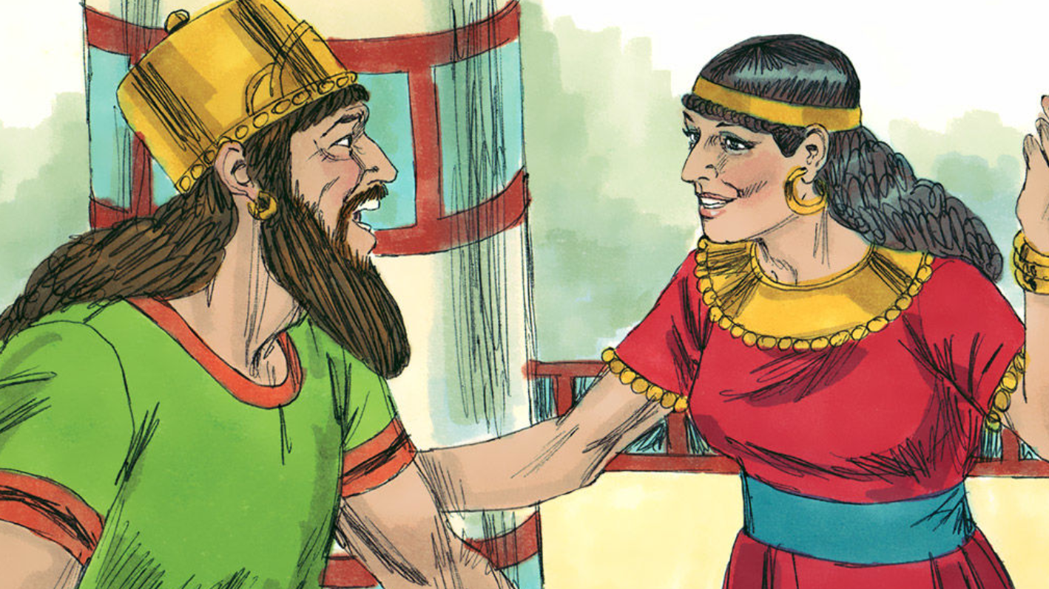
Acab y Jezabel
Notes:
Acab fue mucho más allá de solamente apoyar los centros de adoración idólatras establecidos por Jeroboam cuando se casó con Jezabel, la hija del rey de los sidonios, y comenzó a adorar a Baal (1 Reyes 16:31). La adoración a Baal y a su equivalente femenina, Asera, incluía inmoralidad sexual como parte de la adoración.
Aunque los reyes del norte estaban promoviendo la idolatría, parte de la gente permaneció fiel al Señor Dios, quien levantó portavoces como Elías y su sucesor Eliseo. Las Escrituras solamente nos dicen que Elías era de Tisbé, pero no podemos estar seguros en donde se ubicaba ese pueblo.

Slide 11
Discipulado
La Biblia (6 cursos)
Las Enseñanzas de Jesús (3 cursos)
Identificación Espiritual y Legalismo (2 cursos)
La Palabra Crece (2 cursos)
Notes:
Este curso es parte del Discipulado de Academia Cristo.
Son 13 cursos en total.
6 cursos La Biblia serie. 3 del Antiguo Testamento, 3 del Nuevo Testamento. Estudiamos historias biblicas y vamos perfeccionando el método de las 4 C.
En dos cursos “Identificación Espiritual” y “Legalismo” vemos las diferencias claves entre las diferentes Iglesias cristianas.
En la serie titulada “La Palabra Crece” recibiremos capacitación en hacer discípulos, la multiplicación de discípulos, y la multiplicación de Iglesias. La serie empieza en el “Discipulado,” y continua en el “Discipulado Dos.”

Slide 12
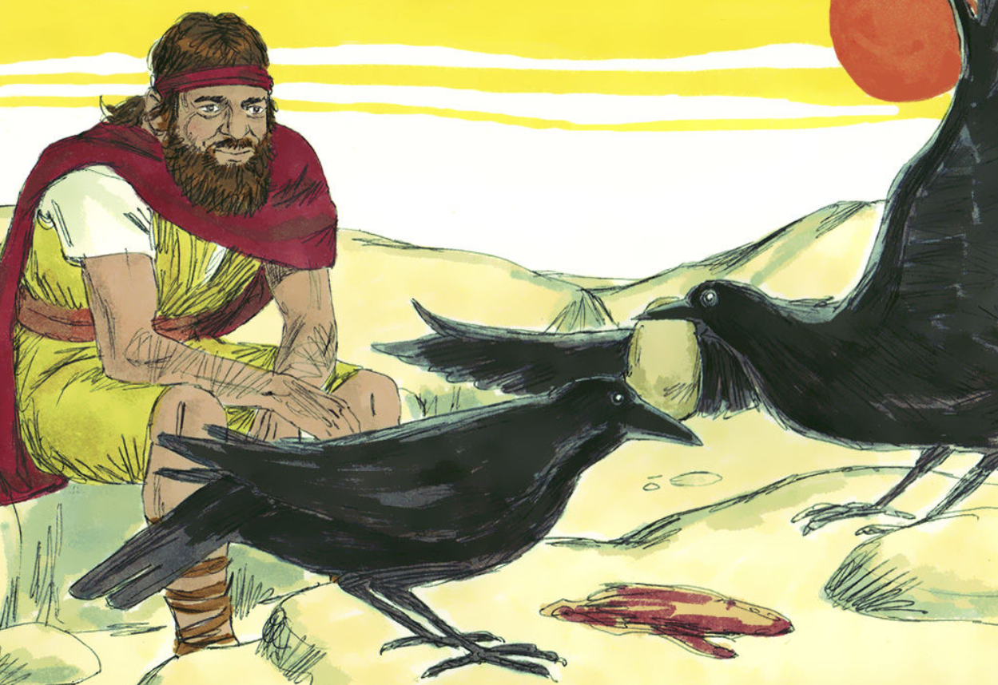
Considerar- 1 Reyes 17
Notes:
Panorama del curso: El curso se llama “La Biblia: Una Nación Caída.” Cuenta la triste historia de la idolatría de Israel y Judá, desde los tiempos de Elías hasta el regreso del cautiverio en Babilonia en los días de Nehemías. Las consecuencias de la infidelidad del pueblo son sumamente tristes. Pero lo más asombroso es el fiel amor del Señor, el Dios de los Ejércitos. Guarda sus promesas. Mantiene viva la esperanza de su pueblo. Dios va preparando el escenario para la llegada de su Siervo Ungido unos siglos después.

Slide 13
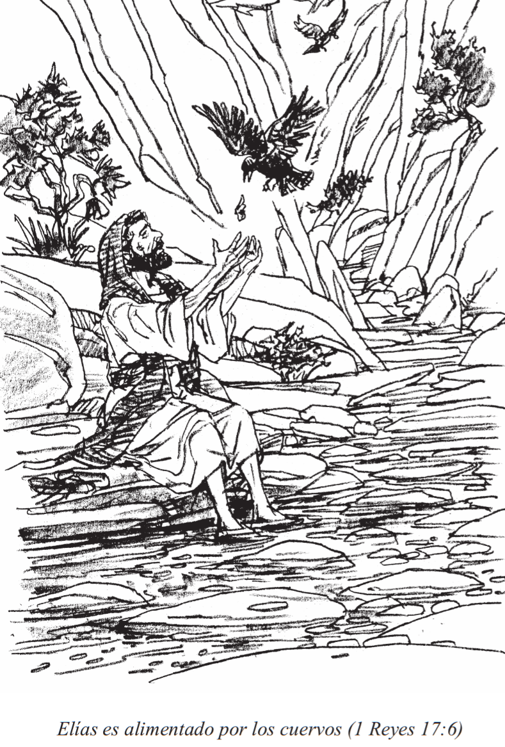
Considerar – 1 Reyes 17
¿Quiénes son los personajes de esta historia?
Notes:
Elías el tisbita que vivía en Galaad.
Acab (o Ajab)
El Señor, Dios de Israel
La viuda y su hijo
Los cuervos

Slide 14
Considerar – 1 Reyes 17
2. ¿Cuáles son los objetos de esta historia?
Notes:
El pan y carne; agua del arroyo; leña (v.10),
La poca harina y unas gotitas de aceite que le quedaban
Vasijas, tinaja

Slide 15
Considerar – 1 Reyes 17
3. ¿Dónde ocurrió esta historia?
Notes:
¿Samaria?,
el arroyo de Querit frente al Río Jordán
Sarepta de Sidón (por la costa mediterránea); todavía hoy en día existe Sidón; y las ruinas de Sarepta se llaman Sarafand. Hoy en día es Líbano.

Slide 16
Considerar – 1 Reyes 17
4. ¿Cuándo ocurrió esta historia?
Notes:
Durante el reinado de Acab (entre 870 y 850 A.C.)

Slide 17
Considerar – 1 Reyes 17
5. ¿Cuál es el problema?
Notes:
Con la sequía, Elías tiene que esconderse. No hay comida. El niño se enfermó. y murió.

Slide 18
Considerar – 1 Reyes 17
6. ¿Cuáles eventos ocurrieron en esta historia? Contemos la historia juntos.
Notes:
Deje que cuenten la historia. Solo hay que guiarlos cuando se desvíen, se confunden, o pasan por alto algo de importancia.

Slide 19
Considerar – 1 Reyes 17
7. ¿Se resuelve el problema que mencionamos? ¿Cómo?
Notes:
Sí, Dios provee para Elías, (y para la viuda y su hijo) de manera milagrosa.
Dios tiene poder sobre la muerte y permite que Elías lo resucite.

Slide 20
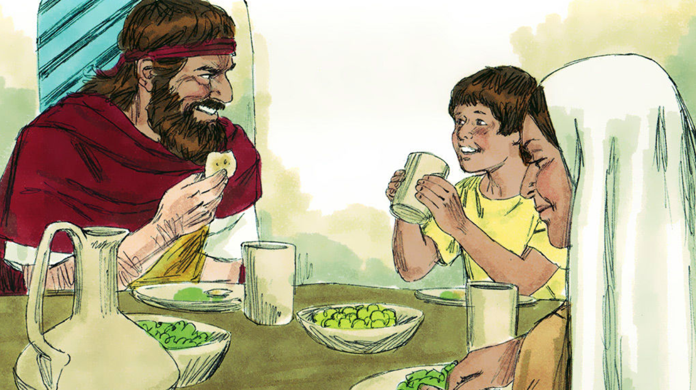
CONSOLIDAR – 1 Reyes 17

Slide 21
Consolidar- 1 Reyes 17
1. ¿De qué se trata la historia?
Notes:
Mientras Dios reprendía al reino del norte de Israel por su idolatría, él protegía y bendecía el testimonio de su profeta fiel Elías.

Slide 22
Consolidar- 1 Reyes 17
2. ¿Qué pecado me enseña a confesar esta historia?
Notes:
Que a veces me gustaría unirme a la mayoría y abandonar al Dios verdadero.
Dudo de su poder para proveer.
Quiero que ser aceptado por mi gente, pero “ningún profeta es bien recibido en su propia tierra.”
Solo quiero aceptar lo bueno de Dios y no las cosas difíciles.

Slide 23
Consolidar- 1 Reyes 17
3. ¿Dónde veo el amor de Dios en esta historia?
Notes:
Dios protegió a su portavoz, dándole comida y agua y, después, apoyando su ministerio al levantar de la muerte al hijo de la viuda
Dios cuida a los suyos aun cuando el mundo los persigue.
Dios provee para mí aun en tiempos difíciles.
Dios ama a los extranjeros. Ella no era israelita. Pero de todas las viudas, Dios mandó a Elías con ella. (Lucas 4:25-27)
Dios promete levantarme a mí y a todos de entre los muertos en el último día.

Slide 24
Consolidar- 1 Reyes 17
4. ¿Qué me enseña Dios a pedir y hacer por gratitud a él?
Notes:
Dios quiere que vayamos a él en oración pidiendo que nos proteja y nos bendiga según su buena voluntad
Confiar en él, y sus promesas aun cuando no le halle lógica.

Slide 25
Consolidar- 1 Reyes 17
5. ¿Cuándo sería buena situación para compartir este mensaje?
Notes:
Cuando estamos en circunstancias difíciles tanto espiritualmente como en lo físico.

Slide 26
Temas Importantes: (20 minutos) La Profecía

Slide 27
La Profecía
¿Podrían mencionar los nombres de algunos de los profetas del Antiguo Testamento?
Notes:
Los nombres de algunos profetas: Moisés, Samuel, Natán (en tiempos de David), Jonás, Isaías, Jeremías (y otros)

Slide 28
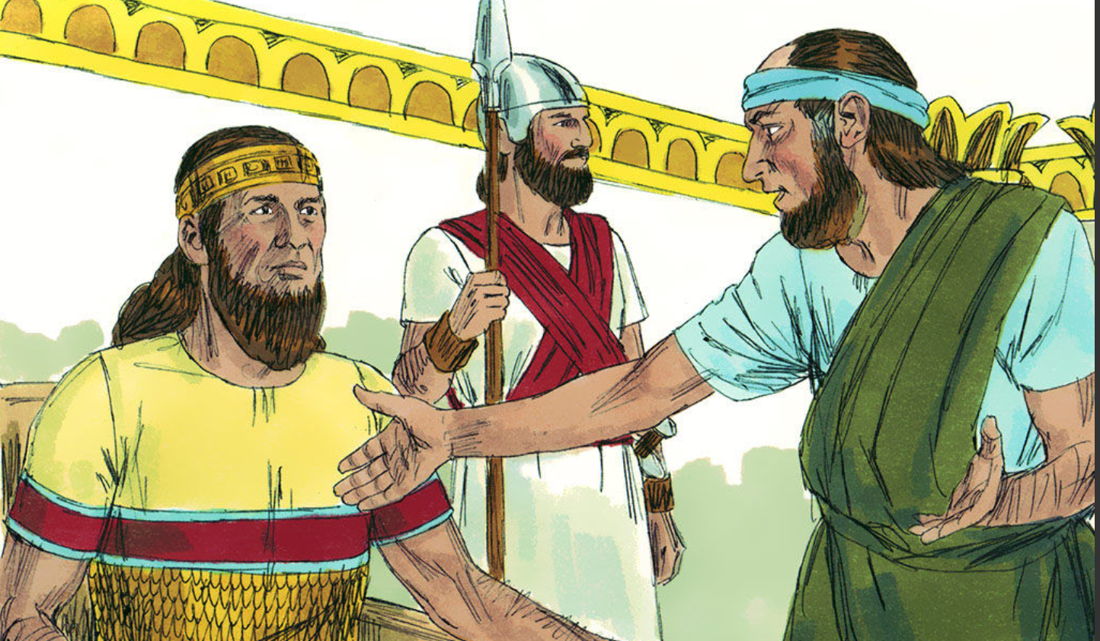
La Profecía
¿Cuál era el papel de los profetas en el Antiguo Testamento?
Notes:
Su papel: Voceros; Dios hablaba por medio de ellos. Dios se comunicaba con ellos de varias maneras: ellos escuchaban su voz, Dios les daba visiones, les llegaba la palabra directamente.
La profecía era la clara proclamación de la palabra y la voluntad de Dios;

Slide 29
La Profecía
Profecías de lo porvenir
Profecías mesiánicas
Profecías que recuerdan del pasado
El N.T. confirma el cumplimiento de muchas profecías del A.T.
Notes:
Profecías de lo por venir:
A veces tienen un solo cumplimiento
A veces tienen más de un cumplimiento
Cuando Jeremías habló de la venidera destrucción de Judá y Jerusalén, predijo: “Se oye un grito en Ramá, lamentos y amargo llanto. Es Raquel, que llora por sus hijos y no quiere ser consolada; ¡sus hijos ya no existen!” (Jer. 31:5). Cuando las fuerzas de Nabucodonosor destruyeron Jerusalén, masacraron una multitud de personas, y llevaron a otras en cautividad, se cumplió la profecía de Jeremías. Sin embargo, la Biblia misma indica que esta profecía de Jeremías predecía otro evento venidero. Cuando Herodes el Grande envió a sus soldados a matar a los niños de Belén, se cumplió la profecía de Jeremías (Mt. 2:16-18). (Lange 66)
Muchas veces profetizaban acerca del Mesías venidero
Isaías 53 es un ejemplo; en 53:7 dice: “será llevado al matadero, como un cordero; y como oveja delante de sus trasquiladores se callará y no abrirá su boca.”
La profecía no siempre trata de lo que va a ocurrir en el futuro; puede tratar de cosas que ocurrieron en el pasado
El Nuevo Testamento confirma el cumplimiento de las muchas profecías del A.T.

Slide 30
Profecía en el N.T.
Hebreos 1:1-2 “Dios, que muchas veces y de distintas maneras habló en otros tiempos a nuestros padres por medio de los profetas, ² en estos días finales nos ha hablado por medio del Hijo, a quien constituyó heredero de todo, y mediante el cual hizo el universo.”
Notes:
En un sentido es Igual: Un profeta es un vocero, alguien que proclama a otros el mensaje de Dios.
Pero algo cambió cuando vino Cristo: Hebreos 1:1-2 “Dios, que muchas veces y de distintas maneras habló en otros tiempos a nuestros padres por medio de los profetas, ² en estos días finales nos ha hablado por medio del Hijo, a quien constituyó heredero de todo, y mediante el cual hizo el universo.” O sea, Jesús es EL Profeta de Dios. A diferencia de los demás profetas, Él ES la palabra de Dios. Él mismo cumplió las profecías del Antiguo Testamento.
Los apóstoles inspirados ‘profetizaron’ muchas cosas que les fueron reveladas acerca de lo porvenir en la época neotestamentaria, o sea, en nuestros días.
La profecía no siempre trata de lo que va a ocurrir en el futuro; puede tratar de cosas que ocurrieron en el pasado
No necesitamos a ningún profeta que nos traiga nuevas revelaciones. Tenemos a Cristo. Él es el Verbo, la voz de Dios. Tenemos a los profetas y a los apóstoles. Nos basta con predicar y enseñar lo ya escrito.
Pablo nunca se llama profeta a sí mismo.
Sí había profetas en la iglesia primitiva (Hechos 11-12, Efesios 3 y 4). Todavía no tenían toda la Biblia escrita.

Slide 31
Falsos Profetas
Niegan la deidad de Cristo.
Contradicen la Biblia.
Predicen la fecha de la venida del Salvador
Niegan la resurrección corporal de Jesús
Predicen el regreso literal de los judíos a Palestina y la reconstrucción del templo en Jerusalén
Cualquier profeta que predice algo que no se cumple es un falso profeta.
Notes:
Las Escrituras nos advierten de ‘falsos profetas’ y de los profetas del “anticristo.”
Los que niegan a Cristo. Los musulmanes consideran a Mahoma, el gran profeta. Para ellos Jesús es uno más entre muchos.
Los que contradicen la Biblia. Los mormones creen en una revelación progresiva. El “profeta vivo”, que es la cabeza de la iglesia mormona, tiene revelaciones. La revelación más reciente tiene prioridad sobre revelaciones anteriores, y se considera verdadera, aunque contradiga revelaciones previas.
Respecto a los que predicen la fecha de la venida del Salvador- ya de una vez sabemos que son falsos.
Los que niegan la resurrección corporal de Jesús
Los que predicen el regreso literal de los judíos a Palestina, (cuando en realidad Pablo deja en claro que los creyentes ya son Israel, el pueblo de Dios) y la reconstrucción del templo
Cualquier profeta que predice algo que no se cumple es un falso profeta.

Slide 32
Profecía – 1 Cor. 14
La profecía, en este contexto, era la clara proclamación de la palabra y la voluntad de Dios; la gente era edificada por ella.

Slide 33
La Tarea
Ver el video 2
Leer 1 Reyes 18:16-19:2
Notes:
https://www.pexels.com/photo/cell-phone-hands-touchscreen-writing-1542099/

Slide 34
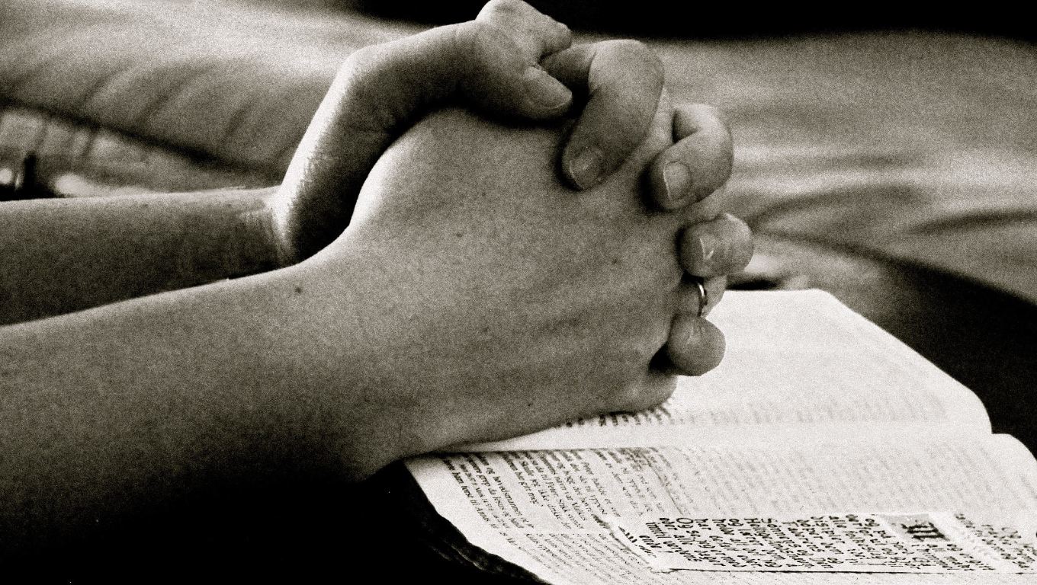
La Oración
Notes:
https://www.pxfuel.com/es/free-photo-jzecj/download/1360x768
Oración de clausura

Slide 36
Notes:
Despedidas

